Slide 1
Автоматизация звука [р] в скороговорках, чистоговорках.
1 класс
Презентация к уроку учителя-логопеда
с рисунками учеников МБОУ СОШ 2 на тему «Любимое животное», стихи и чистоговорки
Скомороховой Е.А.
МКУ ЦРО Белореченский район
Краснодарский край

Slide 2
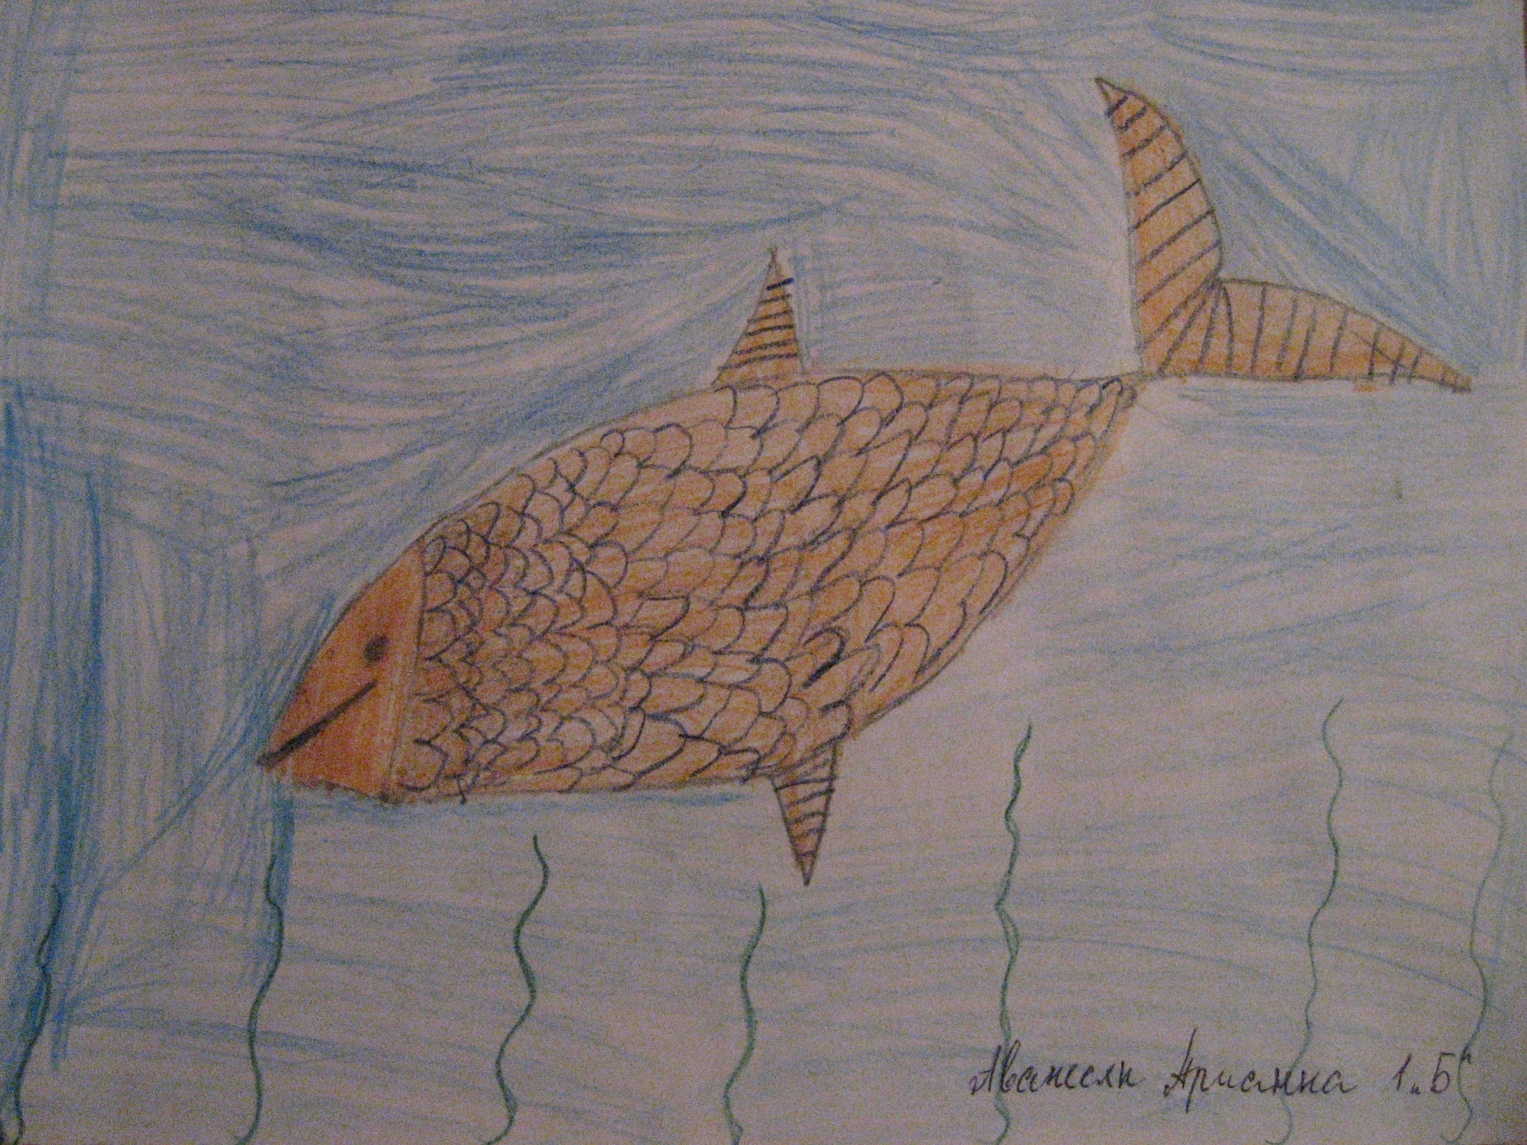
Ры-ры-ры много дел у детворы
Ду-ду-ду мы закинули уду
Ра-ра-ра вдруг закончилась игра
Ла-ла-ла рыбка в речку уплыла

Slide 3
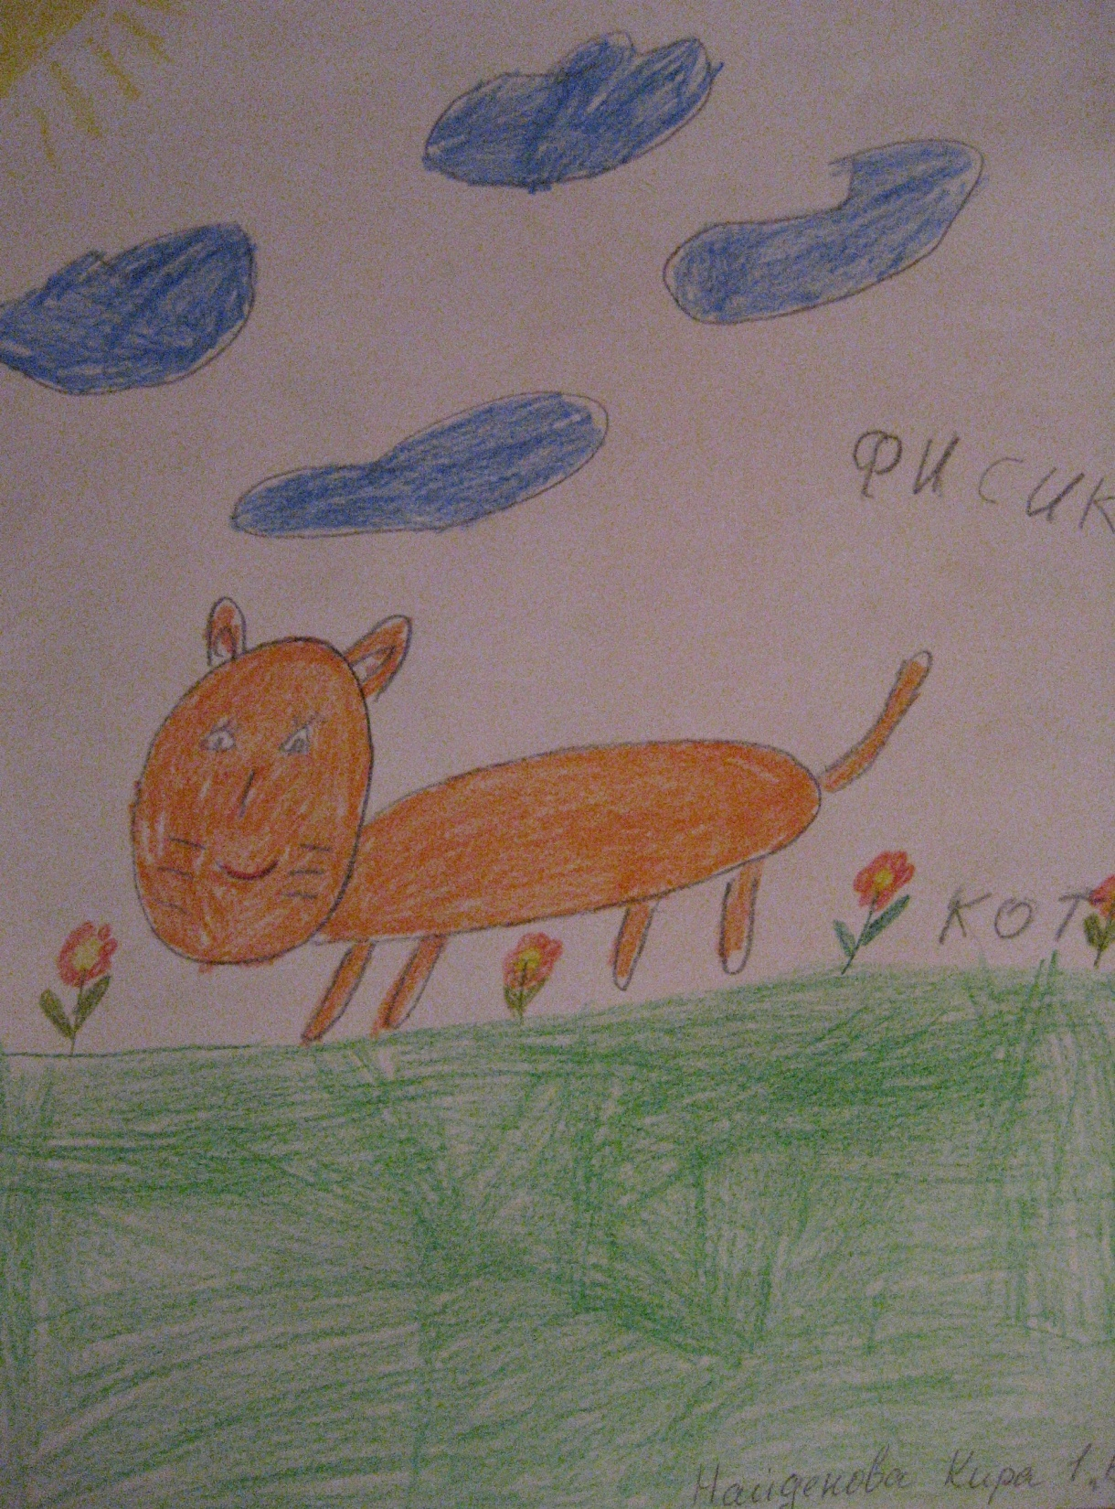
Фисик – мой чудесный кот
У него полно забот:
Надо птичку испугать,
В кошки-мышки поиграть,
Выпить миску молока,
Посмотреть на облака,
Погулять среди цветов… –
Нет других таких котов!

Slide 4
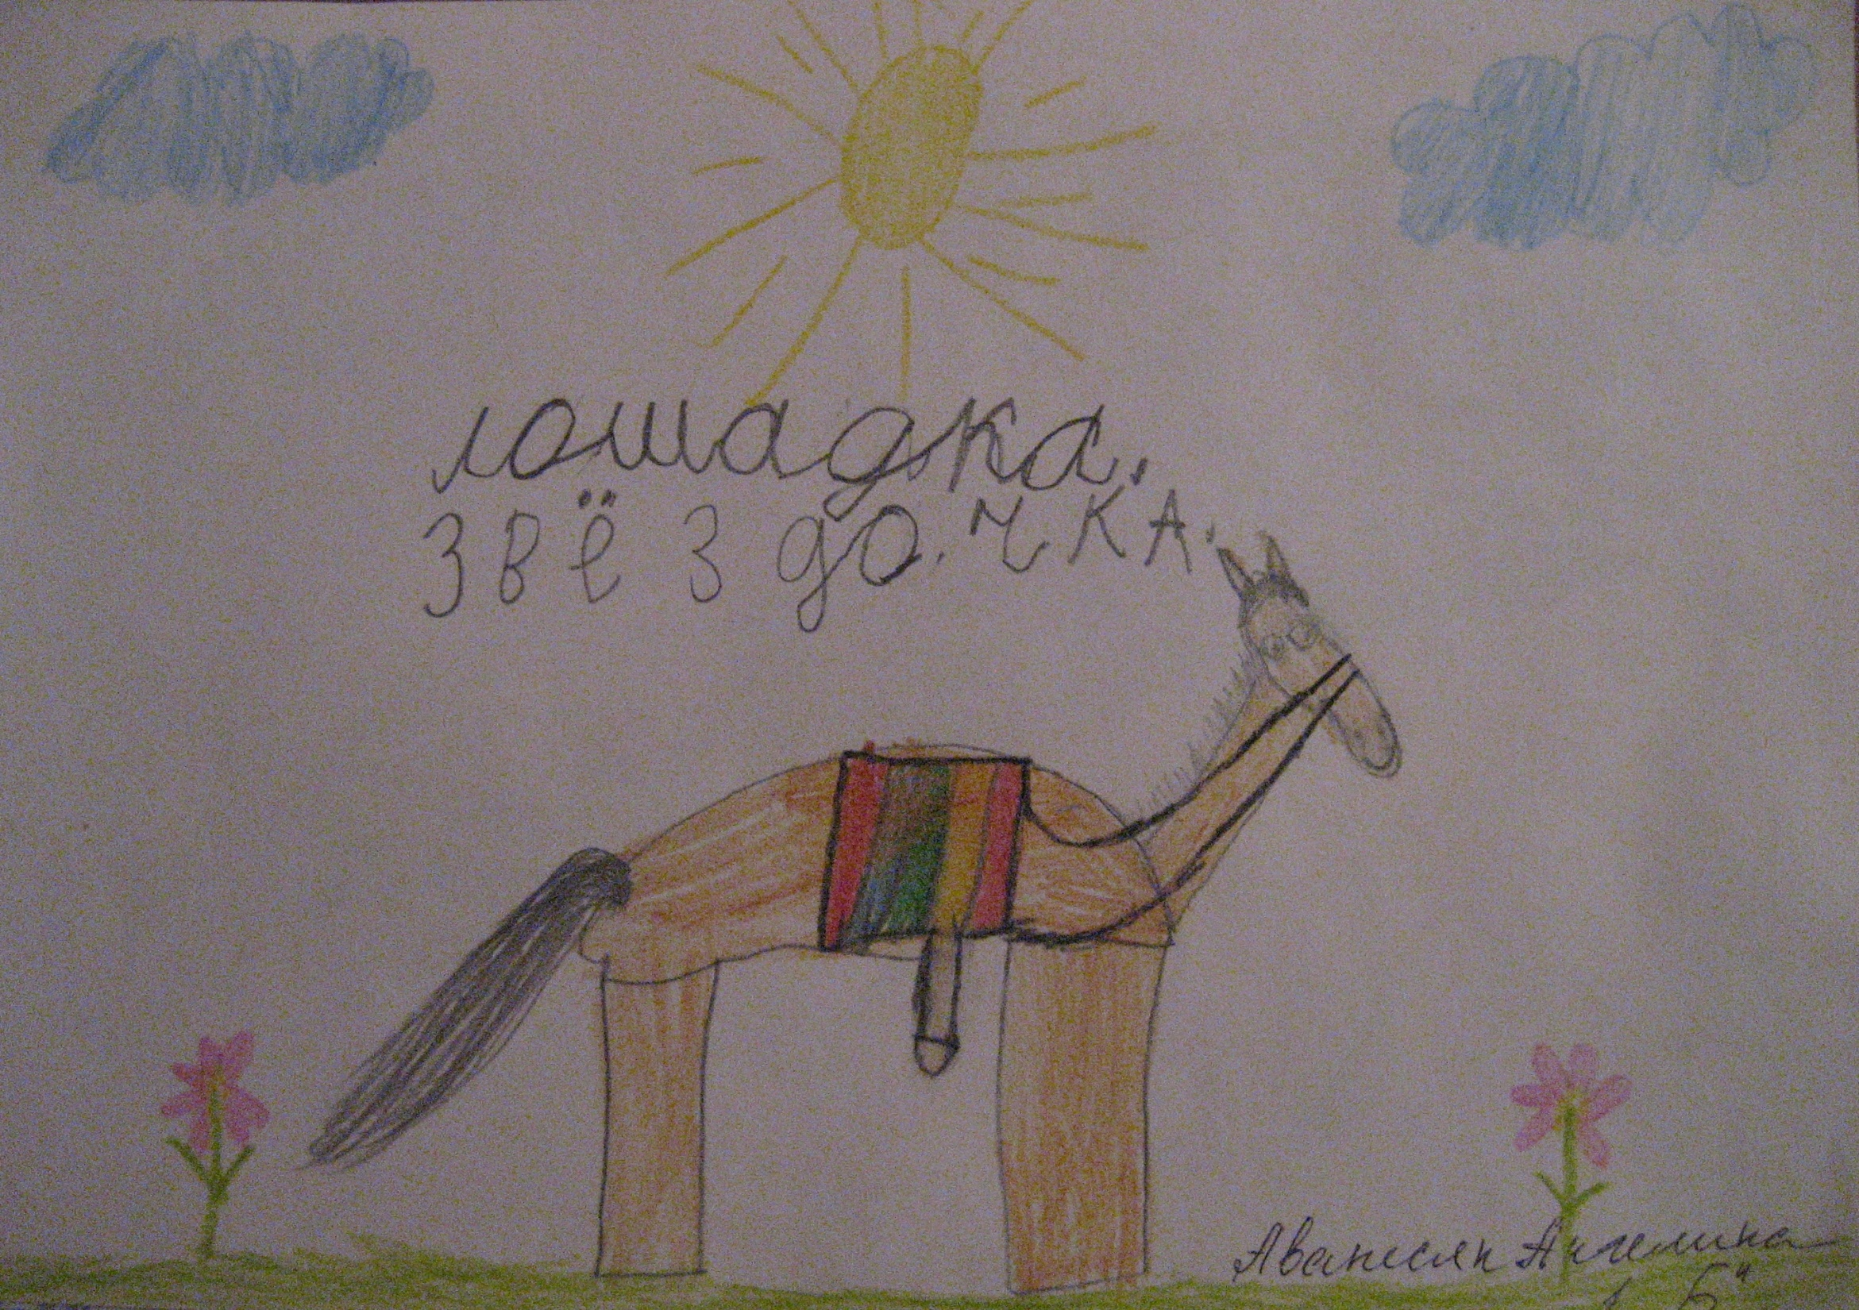
У лошадки – иго-го –
Разноцветное седло
Это Звёздочка моя
Её любит вся семья

Slide 5
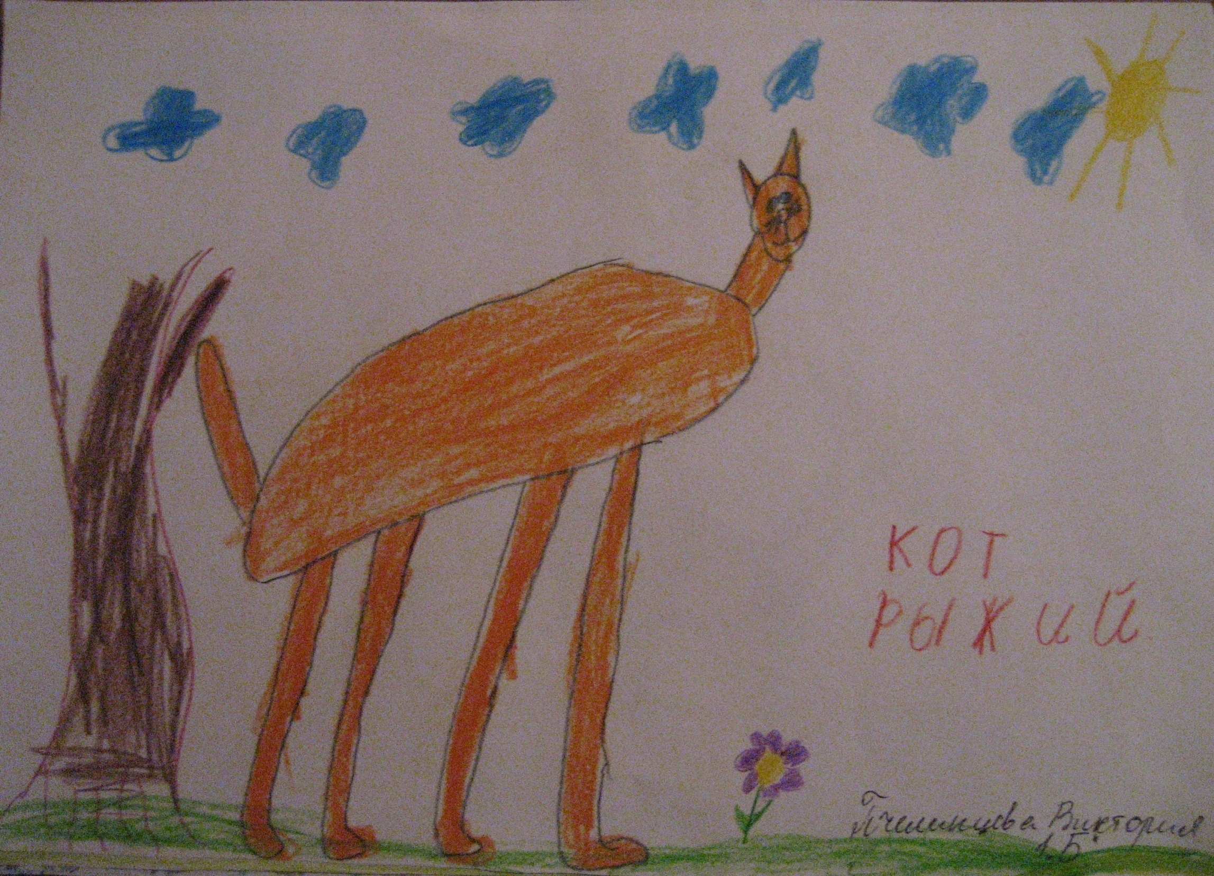
Этот хитрый Рыжий кот
В доме у меня живет
Он мурлычит поутру:
«Повторяй – ру-ру-ру-ру»

Slide 6
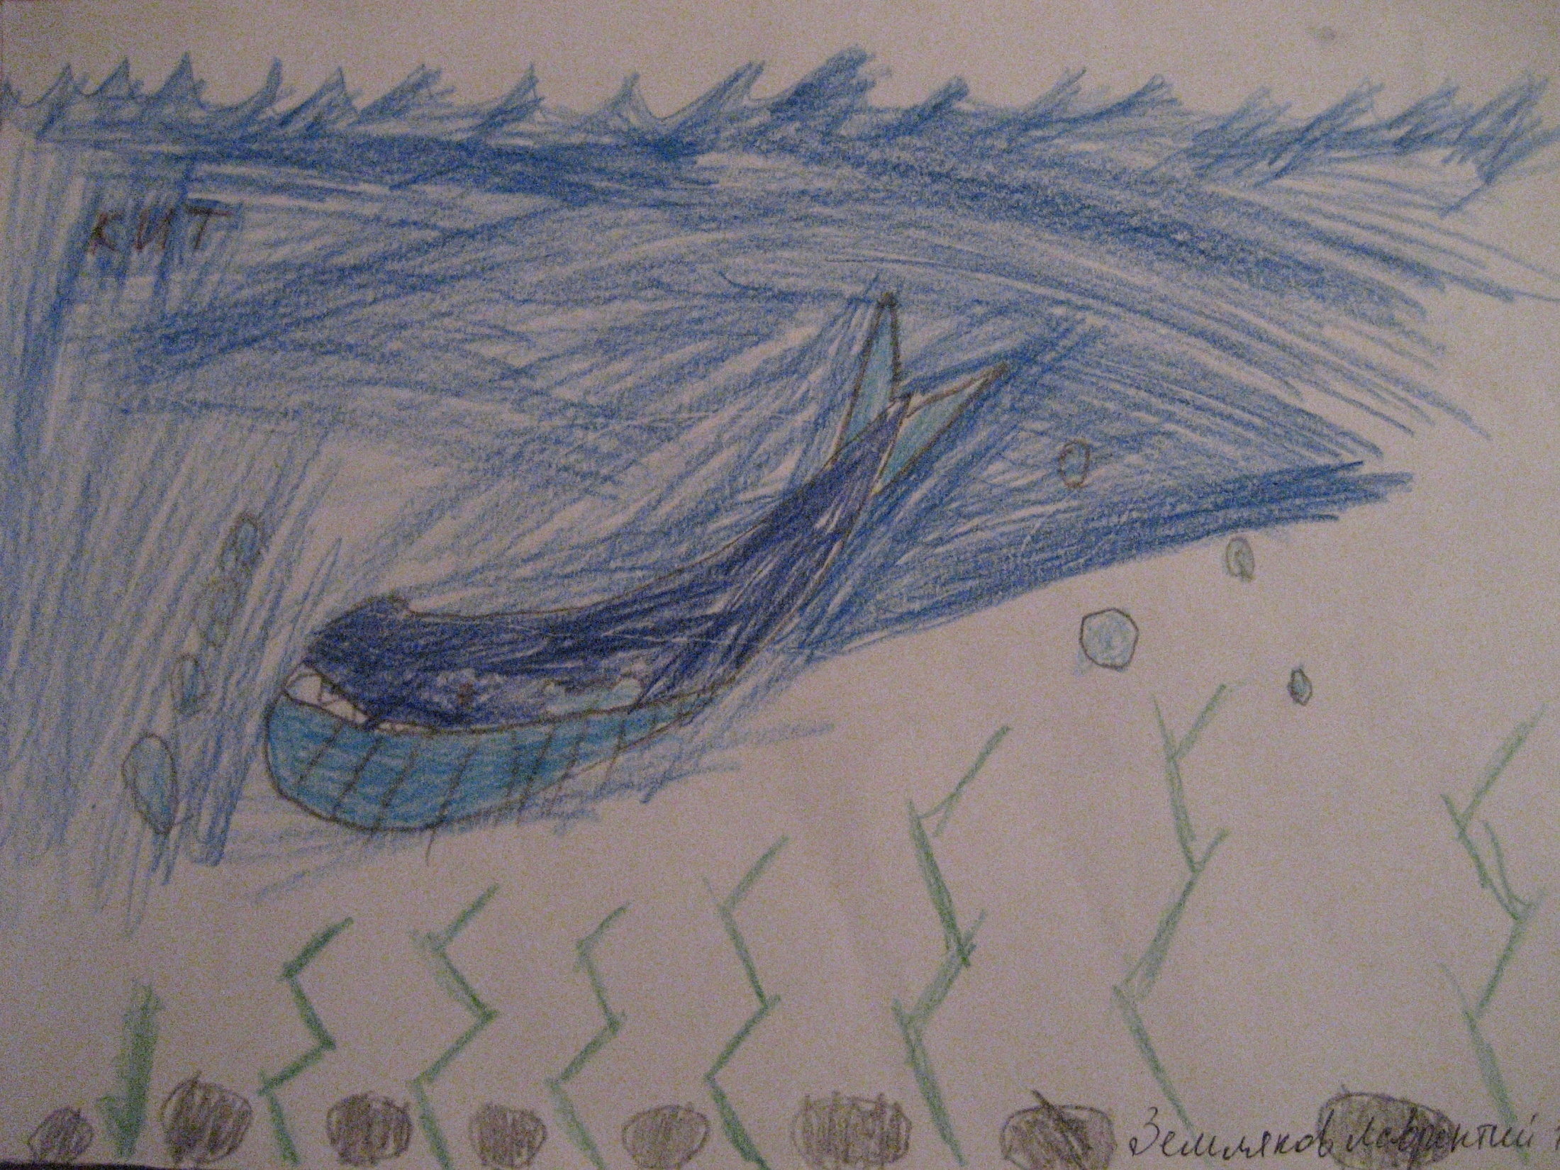
В синем море синий кит
Очень чисто говорит.
Раскрывает он свой рот –
Он нам песенку поёт!

Slide 7
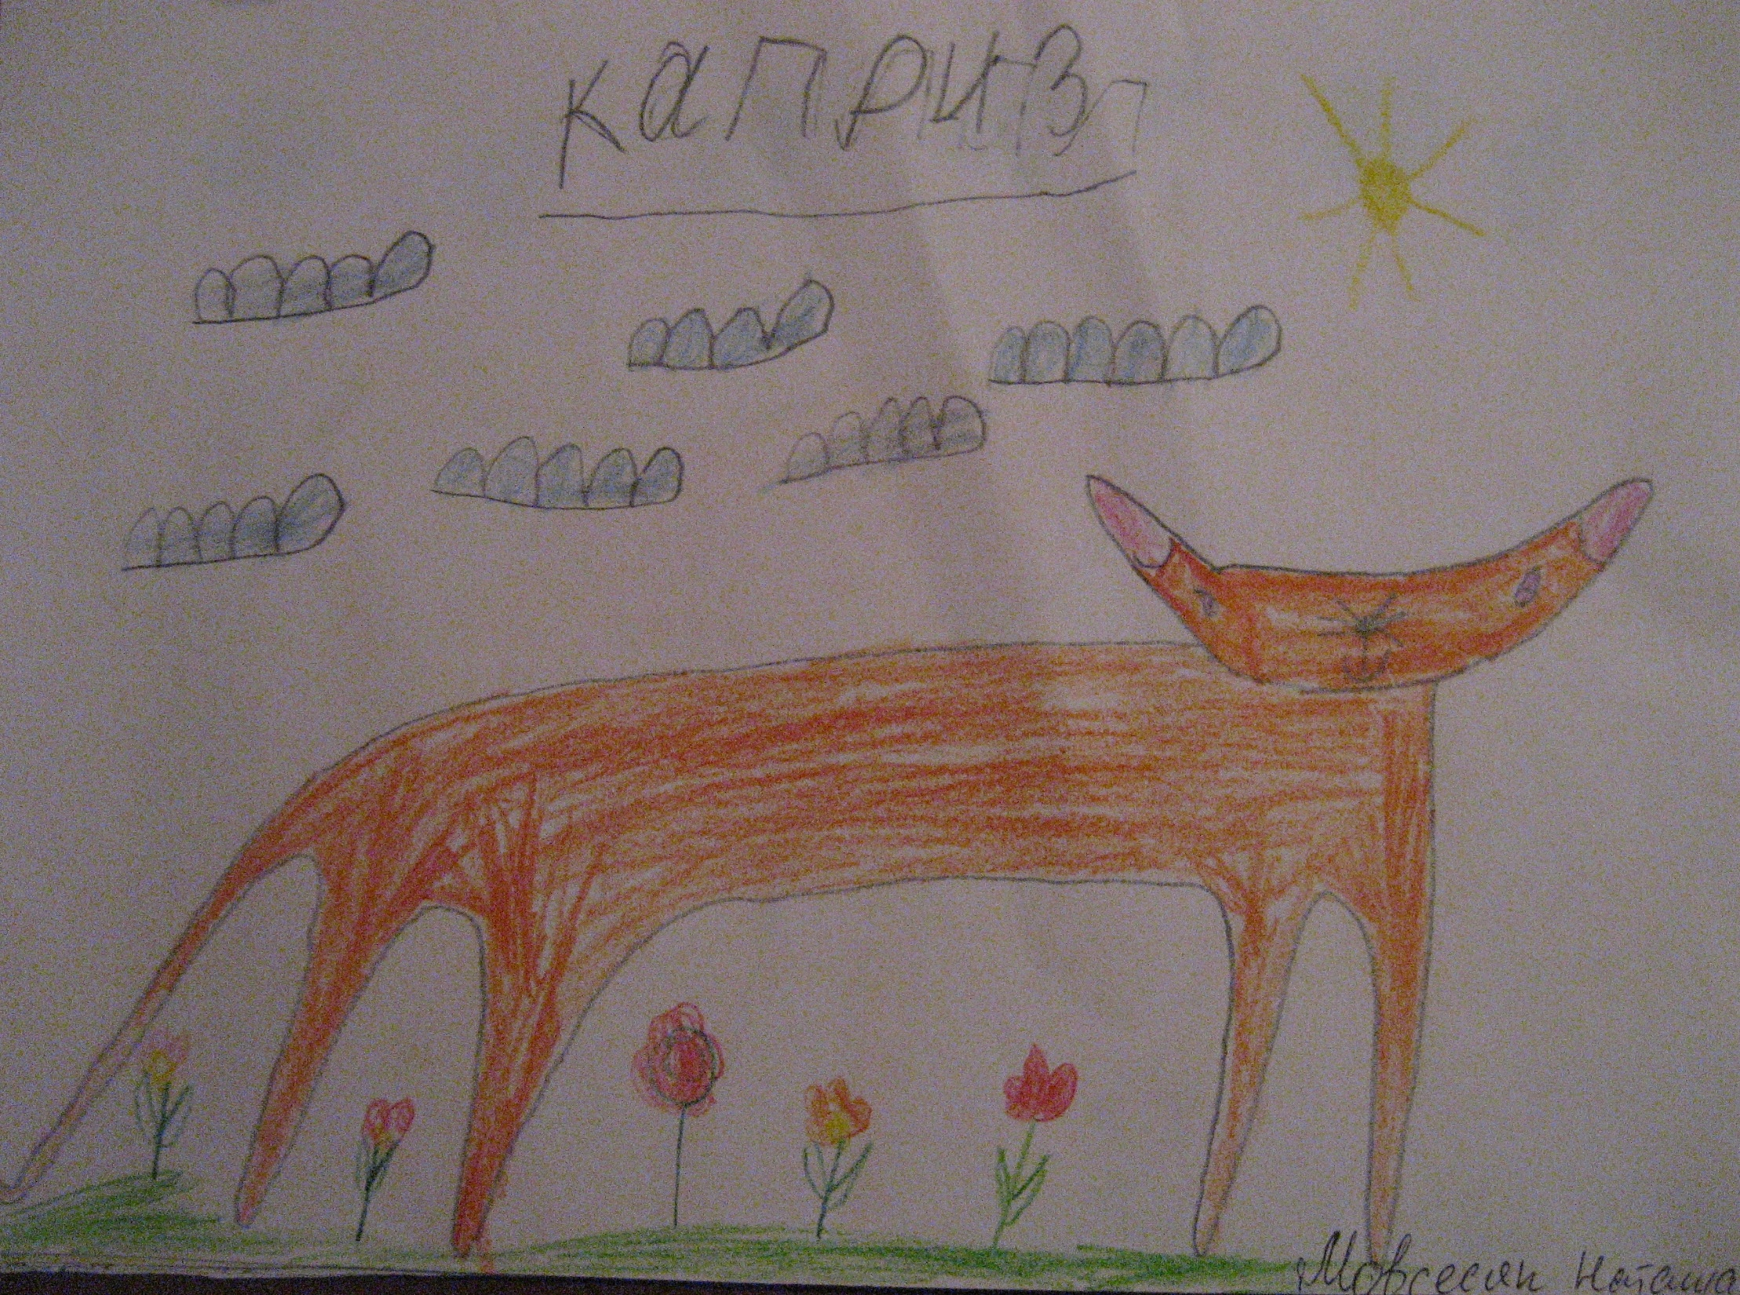
Мой любимый кот Каприз
Не потерпит слова «брысь».
«Мур» он чисто говорит,
Логопедом себя мнит.

